Slide 1
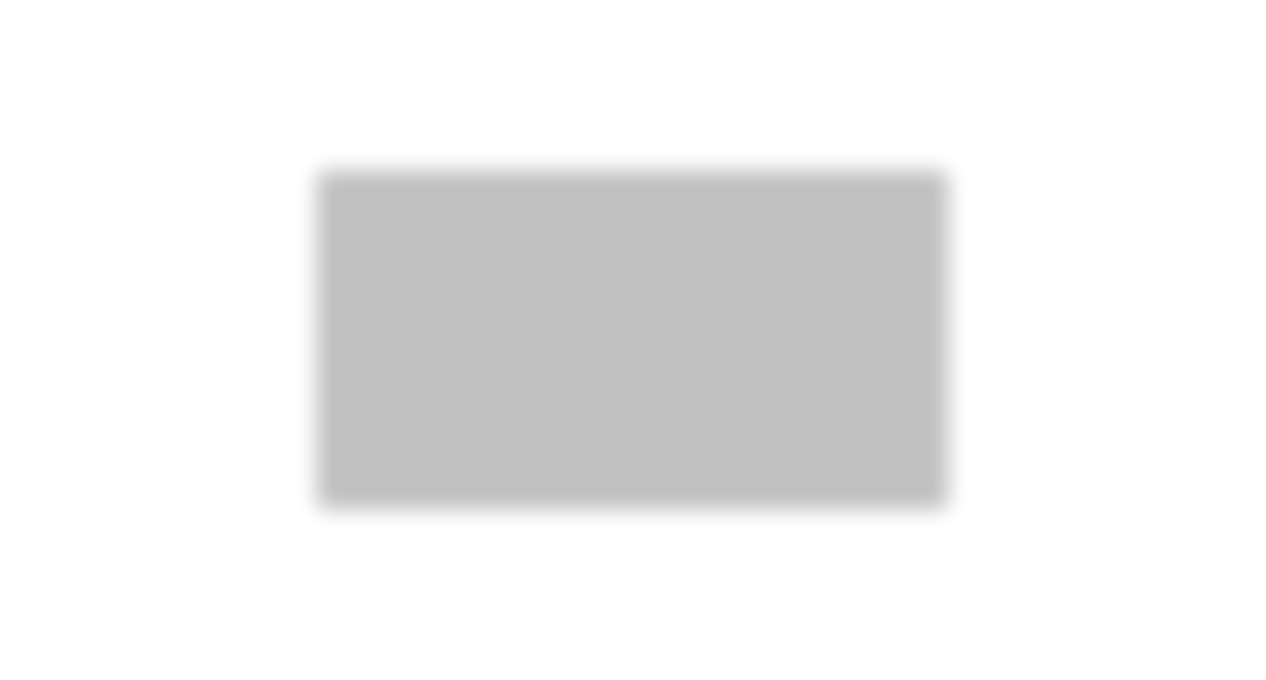
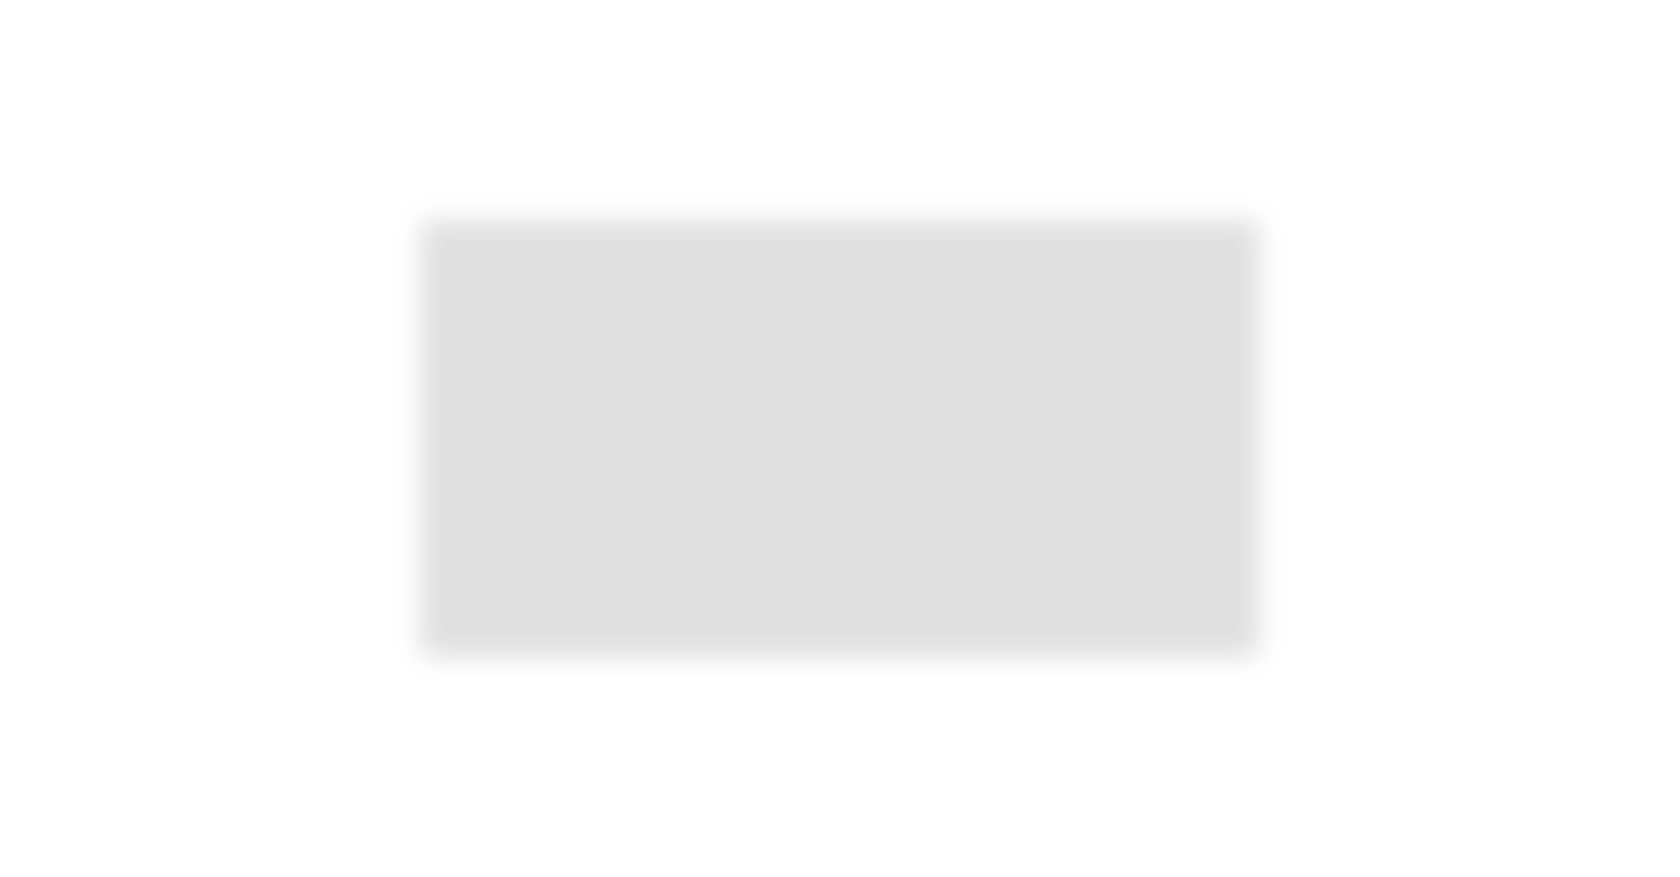





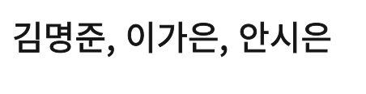

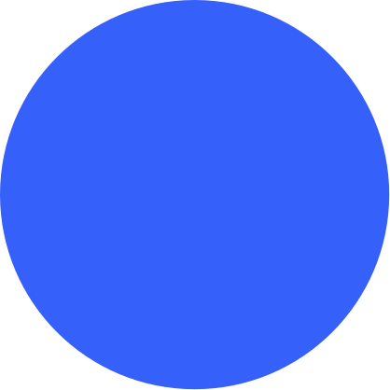
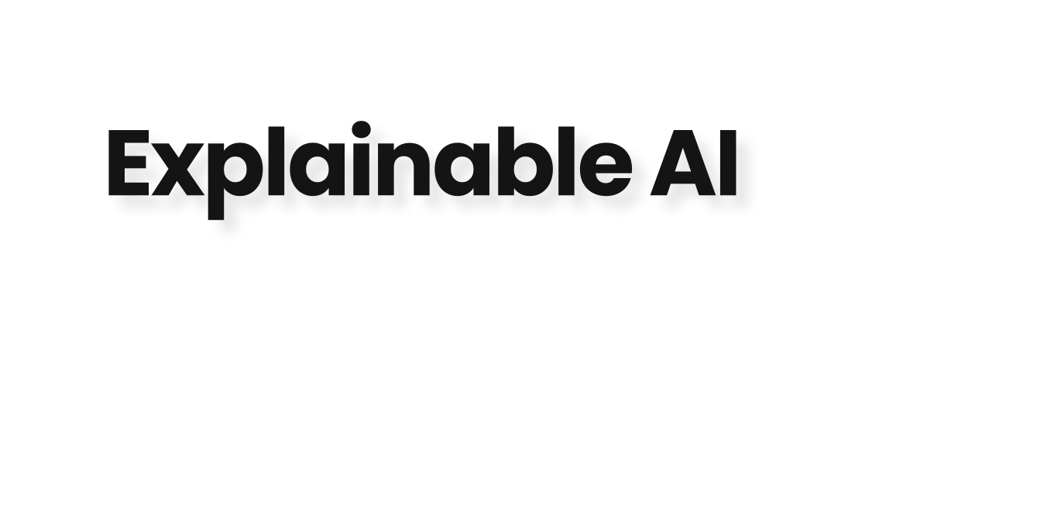
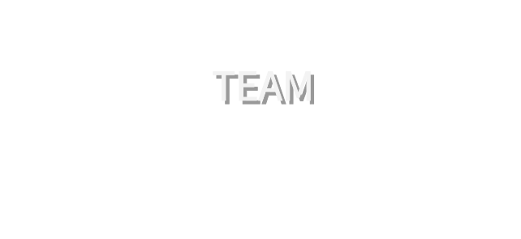
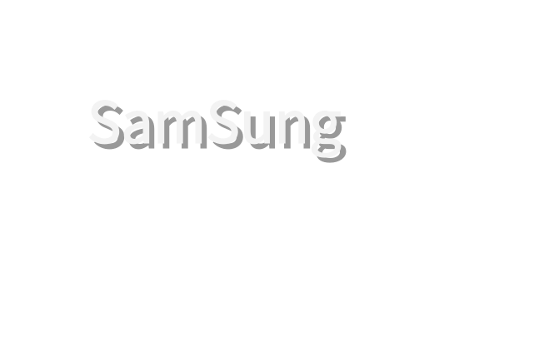


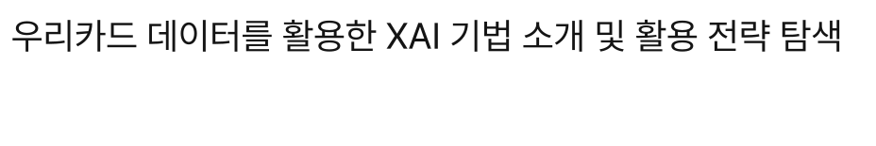



Slide 2
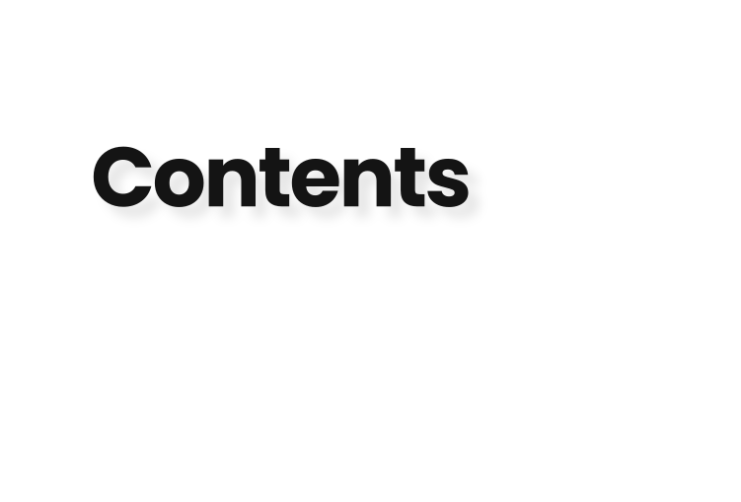



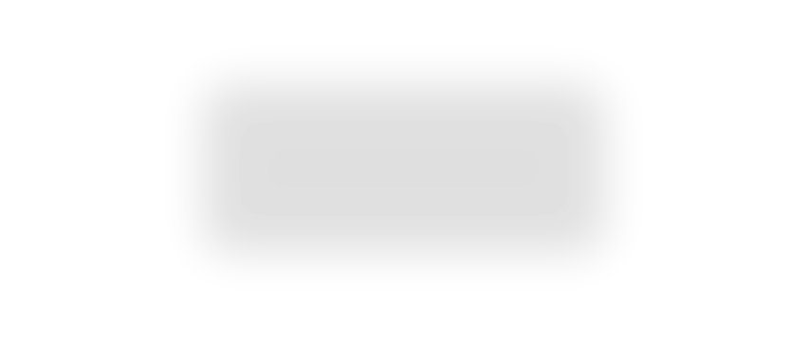
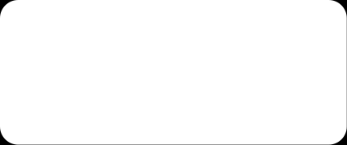



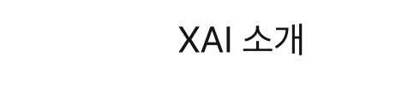
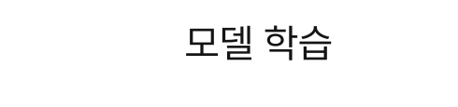
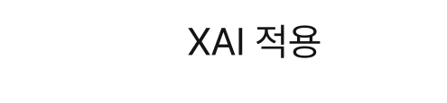



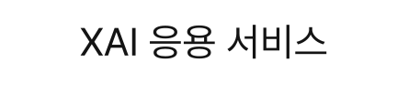
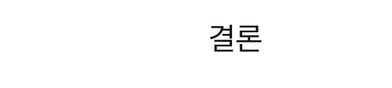
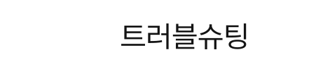

Slide 3

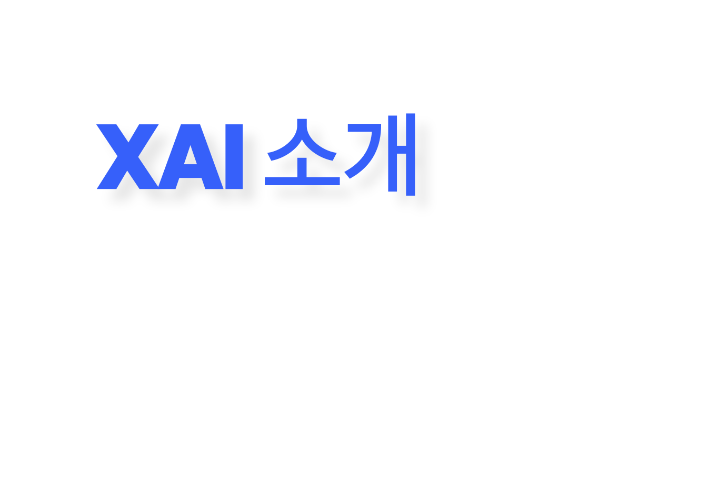

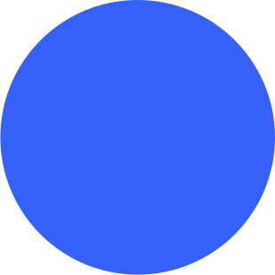




Slide 4
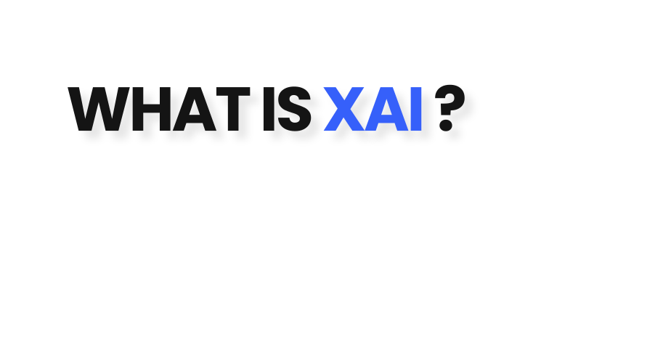
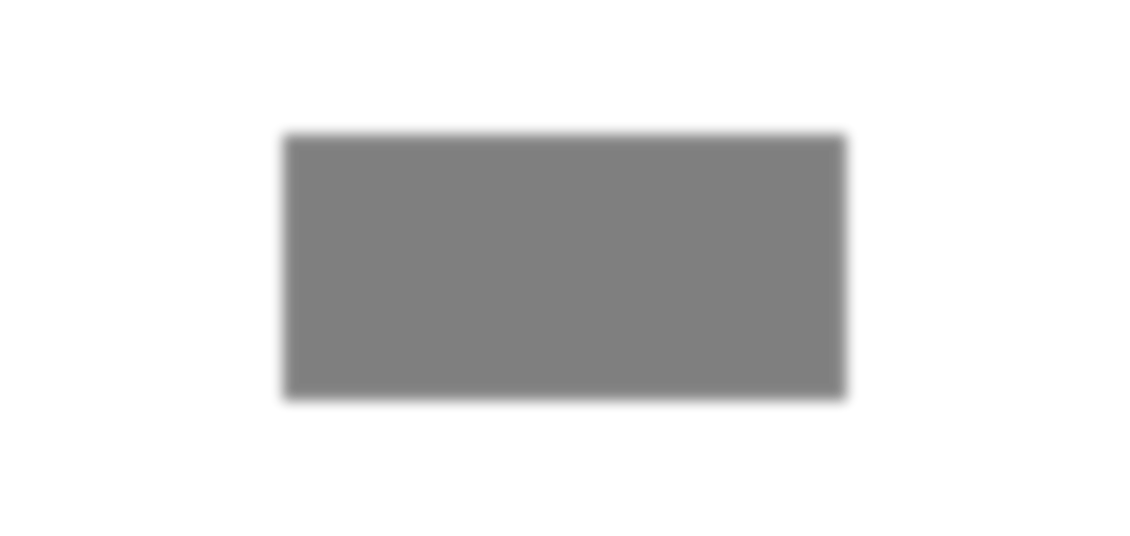

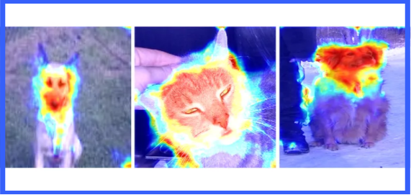
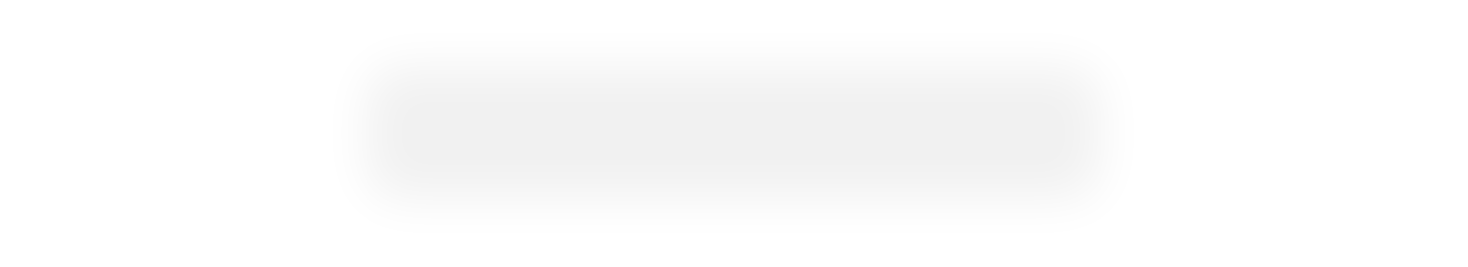
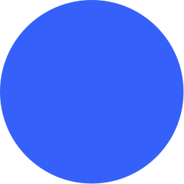
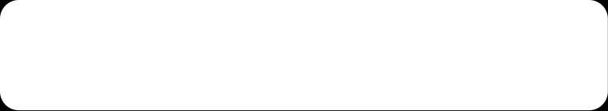

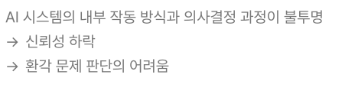
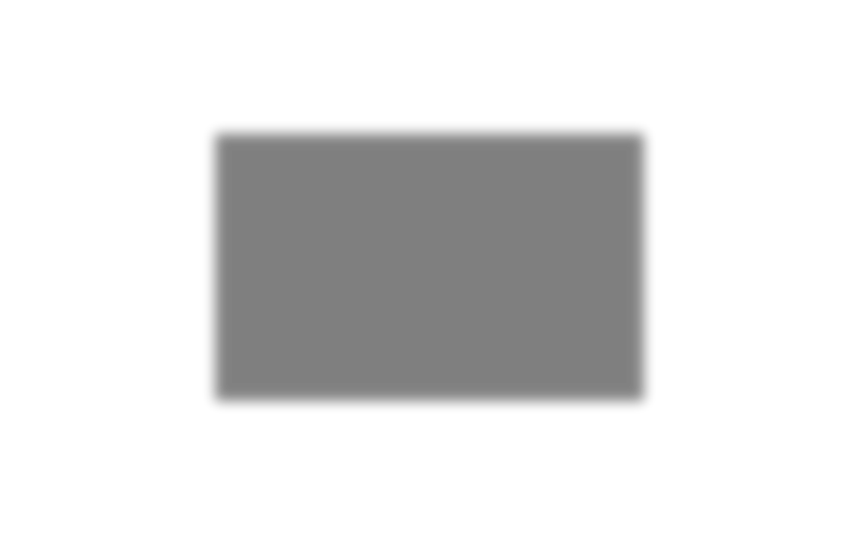

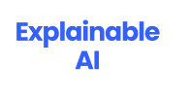
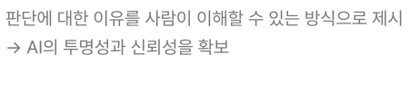
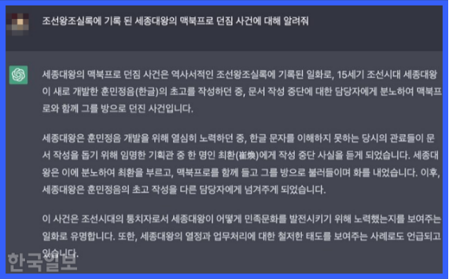
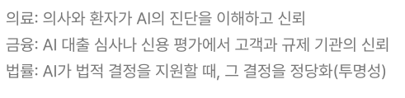


Slide 5
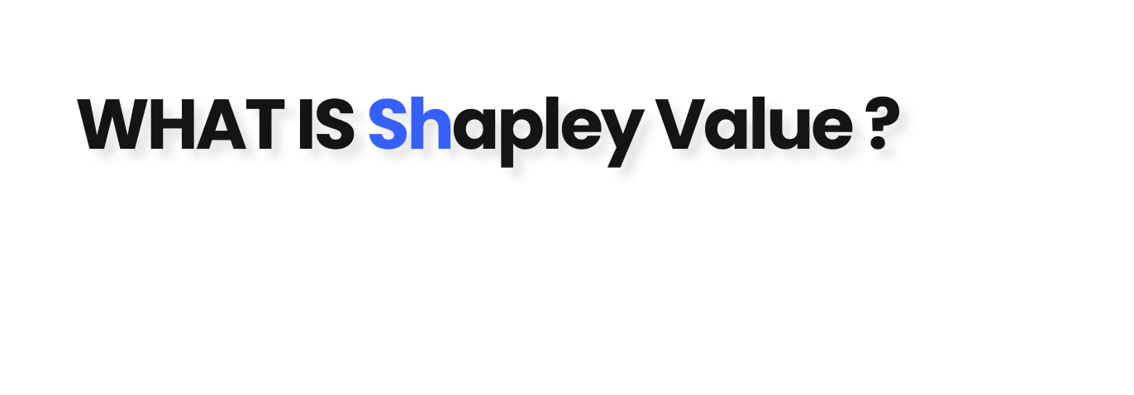
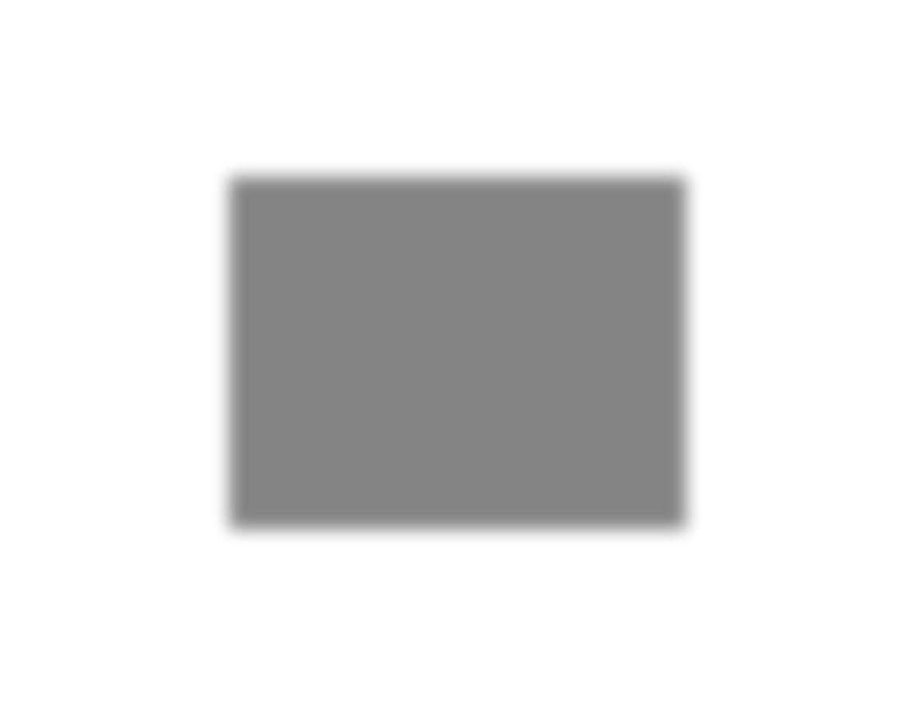
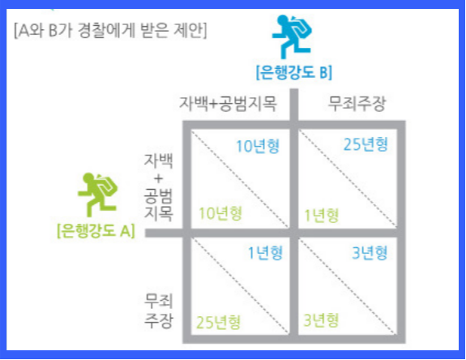

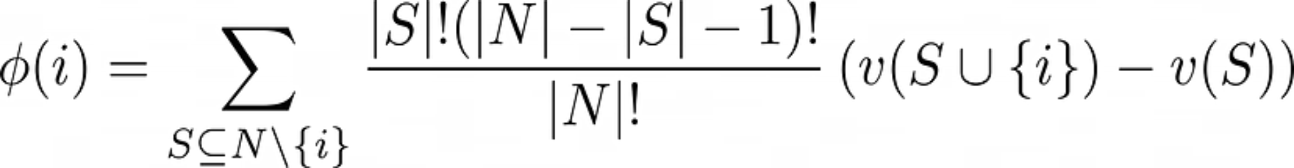



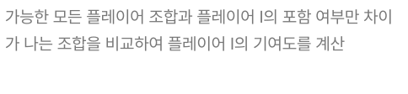

Notes:
- ϕ(i)는 플레이어 i의 Shapley value이다.
- N은 모든 플레이어의 집합이다.
- S는 플레이어 i를 제외한 모든 가능한 플레이어의 부분 집합이다.
- ∣S∣는 집합 S의 크기, 즉 플레이어의 수이다.
- v(S)는 플레이어 집합 S가 협력하여 얻을 수 있는 총 가치(이익)이다.
- v(S∪{i})는 플레이어 i를 포함시켰을 때의 집합 S의 총 가치이다.
- ∣S∣!(∣N∣−∣S∣−1)! / ∣N∣! ​는 모든 가능한 플레이어 순서쌍에 대해 평균을 내는 데 사용되는 가중치이다.

Slide 6
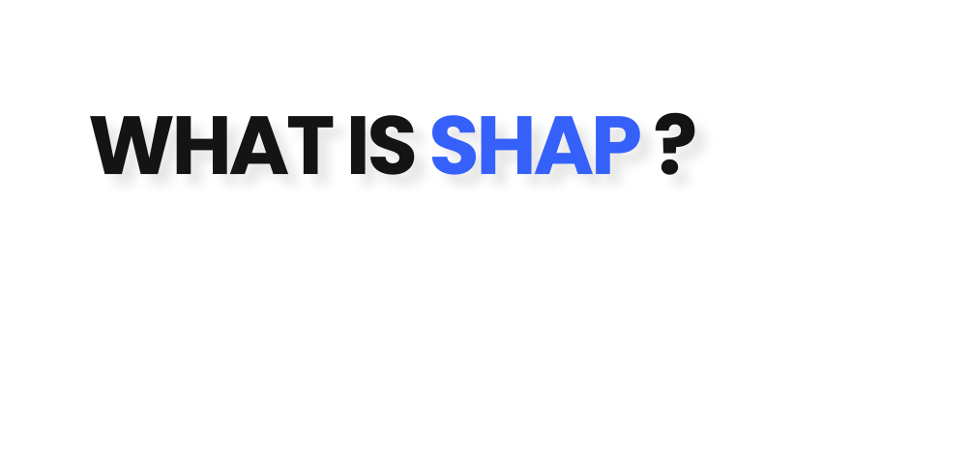

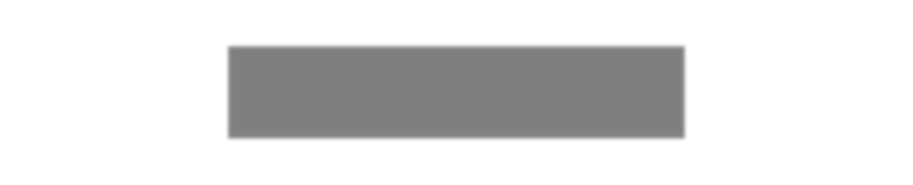
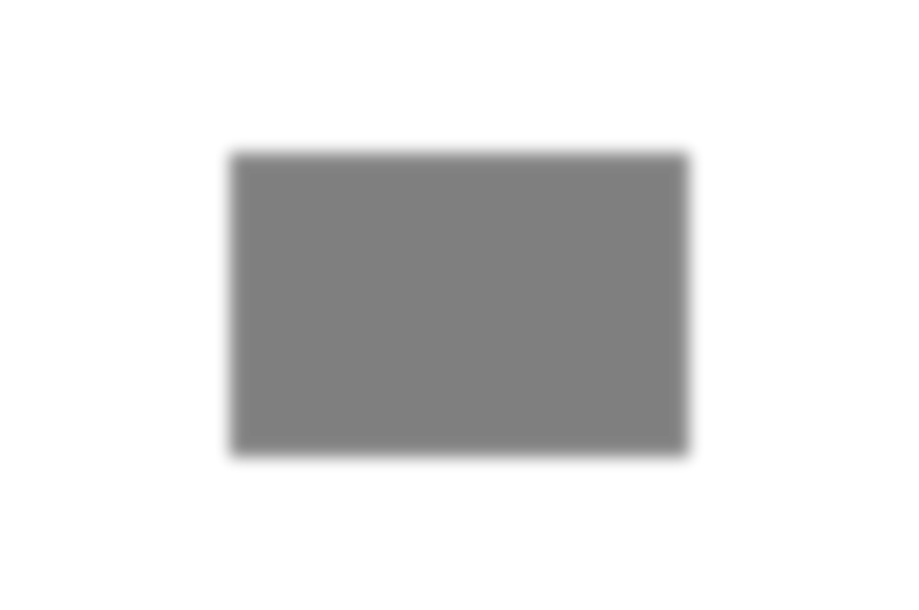
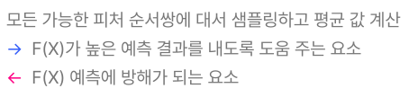
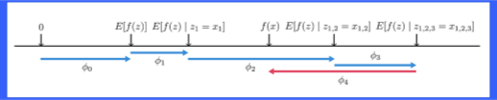
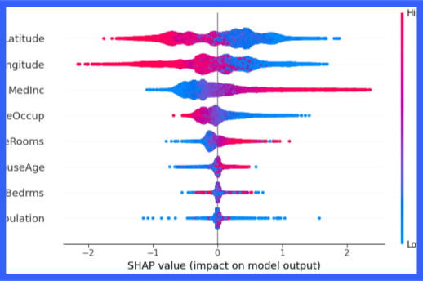
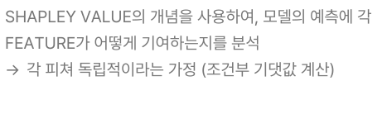




Slide 7

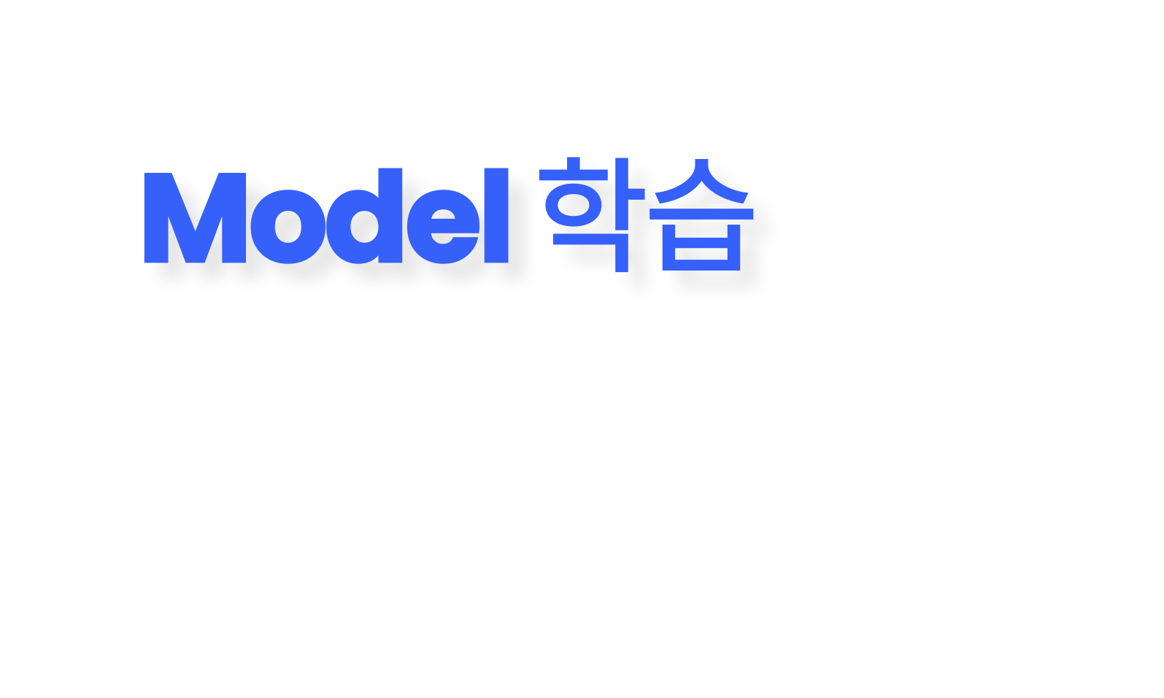


Slide 8
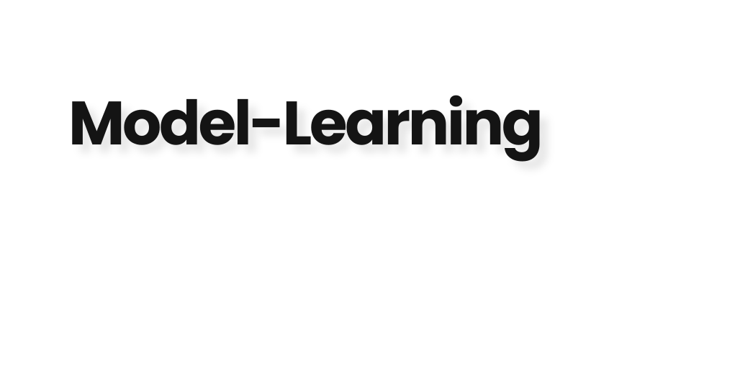












Slide 9
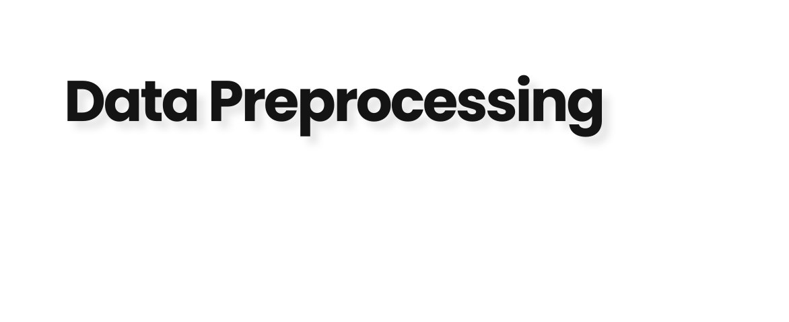
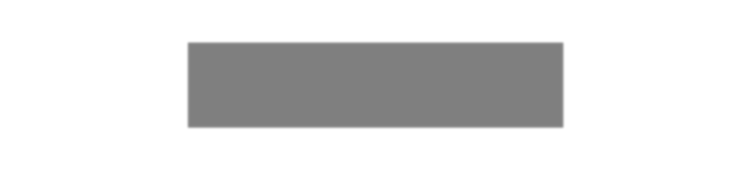


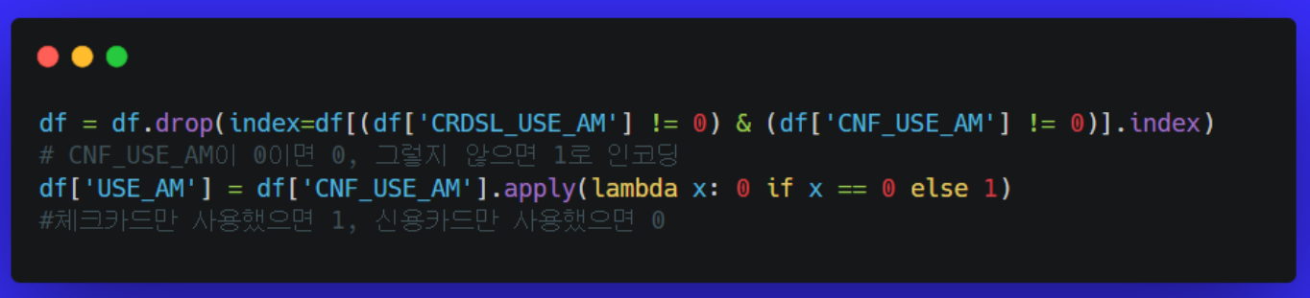

Slide 10
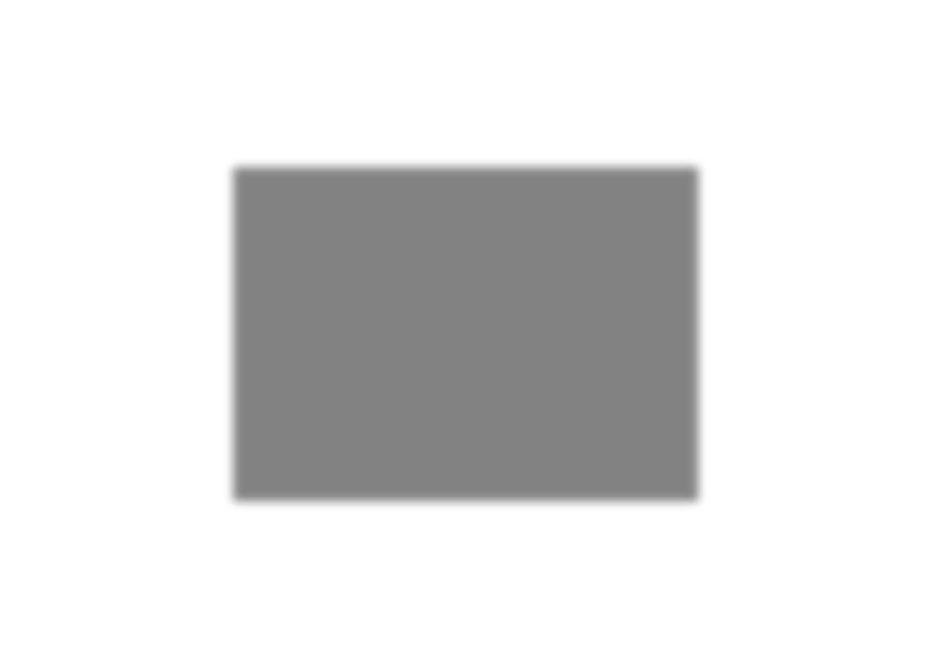
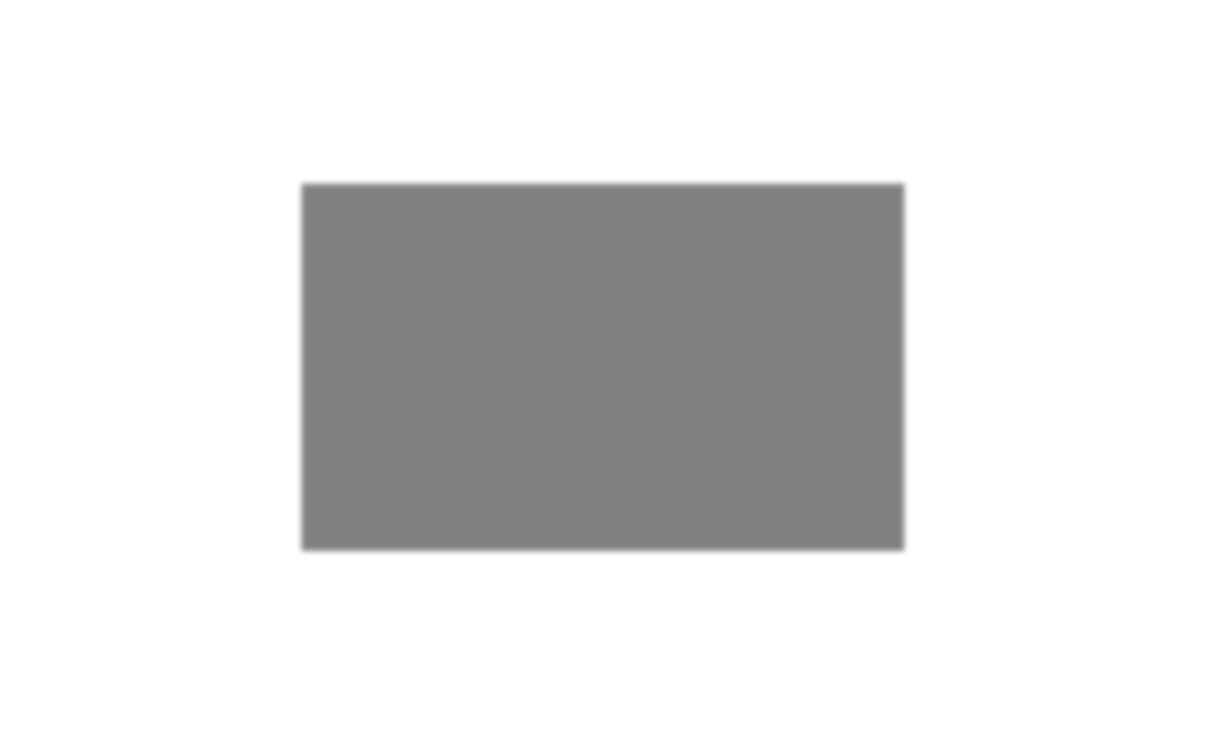





Slide 11





Notes:
랜덤포레스트(Random Forest)는 여러 개의 결정 트리(Decision Tree)를 조합하여 더 나은 예측을 만드는 머신러닝 알고리즘
핵심 개념
결정 트리(Decision Tree): 데이터를 **특징(feature)**을 기준으로 여러 번 분류하거나 예측하는 과정으로, 나무 모양의 구조를 가집니다. 각 가지는 질문(예: "이 사람의 나이는 30세 이상인가?")에 해당하며, 잎사귀는 최종 결정(예: "이 사람은 대출 승인이 된다.")을 의미합니다.
랜덤 포레스트(Random Forest): 랜덤포레스트는 여러 결정 트리를 훈련시켜, 각 트리가 독립적으로 예측을 합니다. 그 후, 다수결 투표나 평균을 통해 최종 결과를 도출합니다.
왜 여러 나무?
개별 결정 트리는 특정 데이터에 대해 과적합(overfitting)될 수 있습니다. 즉, 트리가 너무 복잡해져서 훈련 데이터에는 잘 맞지만, 새로운 데이터에는 성능이 떨어질 수 있습니다.
랜덤포레스트는 여러 트리의 예측을 합치는 방식으로, 개별 트리의 약점을 보완하고 더 강력한 모델을 만듭니다. 이는 마치 여러 전문가의 의견을 모아 결정을 내리는 것과 유사합니다.
표준화(Standardization), 또는 Z-score 스케일링은 데이터의 평균을 0으로 만들고 표준편차를 1로 맞추는 방법입니다. 이 과정을 통해 데이터의 스케일을 조정하여 모델 학습이 더 효과적으로 이루어지도록 할 수 있습니다.

Slide 12












Notes:
Precision (정밀도)
정의: 모델이 특정 클래스로 예측한 샘플 중 실제로 그 클래스에 속하는 샘플의 비율입니다.
. Recall (재현율)
정의: 실제로 해당 클래스에 속하는 샘플 중 모델이 올바르게 예측한 샘플의 비율입니다.
F1-Score
정의: Precision과 Recall의 조화 평균으로, 두 지표의 균형을 평가하는 지표입니다.
Macro Average (macro avg)
정의: 각 클래스의 지표들의 평균으로, 클래스의 샘플 수와 무관하게 계산됩니다.
Precision (0.83), Recall (0.79), F1-Score (0.80)
해석: 모든 클래스의 성능 지표들을 동일한 가중치로 평균을 낸 값입니다. 모델이 균형 잡힌 성능을 내고 있는지 평가하는 데 유용합니다.
Weighted Average (weighted avg)
정의: 각 클래스의 샘플 수를 가중치로 고려한 지표들의 평균입니다.
Precision (0.85), Recall (0.85), F1-Score (0.85)
해석: 클래스의 샘플 수를 반영한 평균 값으로, 데이터 불균형을 고려하여 모델의 전반적인 성능을 평가합니다.

Slide 13















Slide 14




Slide 15


Slide 16









Slide 17








Slide 18




Slide 19










Slide 20











Slide 21


